Slide 1
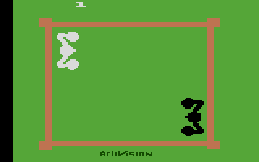
BoxingBot
RL Boxing Agent

Slide 2
Architektur & Algorithmus
Algorithmus:
DQN
Erweiterung in Richtung Double DQN
Architektur:
CNN
3 Conv-Layer
Fully Connected Layer
Replay Memory
Target Network
Epsilon-Greedy Exploration
Notes:
CNN verarbeitet die Bilder vom Spiel
Replay Memory speichert vergangene Erfahrungen
Target Network stabilisiert das Training
Epsilon-Greedy sorgt für Exploration

Slide 3
Observation & Aktionen
Observation: - Graustufenbild - 84x84 Pixel - Frame Stacking mit 4 Frames
Aktionen: - Diskrete Atari Aktionen - Bewegung + Schläge

Slide 4
Hyperparameter
Parameter | Wert
Episoden | 800
Max Steps | 2000
Batch Size | 64
Gamma | 0.99
Lernrate | 0.00025
Replay Memory | 100000
Epsilon Start | 1.0
Epsilon End | 0.05
Epsilon Decay | 0.997
Target Update | 10 Episoden
Training wurde mittels CUDA auf einer NVIDIA RTX 4060 Ti GPU beschleunigt

Slide 5
Was hat funktioniert
GPU-Training mit CUDA funktioniert
Agent lernt einfache Bewegungen und Angriffe
Replay Memory funktioniert stabil
Checkpoints und Best-Model Speicherung funktionieren
Evaluation gegen Standardgegner funktioniert

Slide 6
Probleme
Training dauert sehr lange
Rewards schwanken stark
Schwer zu erkennen ob Agent wirklich besser wird

Slide 7
Vielen Dank für eure Aufmerksamkeit

